Slide 1
Анализ деятельности ВО «Сердце Хирургии» за 2021-2022 гг.

Slide 2
Среднее число студентов, присутствующих на практических занятиях: студенты ЧГМА – 30.
Среднее количество студентов, присутствующих на практических занятиях: 1-2 курс – 15, 3-4 курс - 15
Проведено практических занятий – 14
Количество мероприятий, проведенных ВО: 4

Slide 3
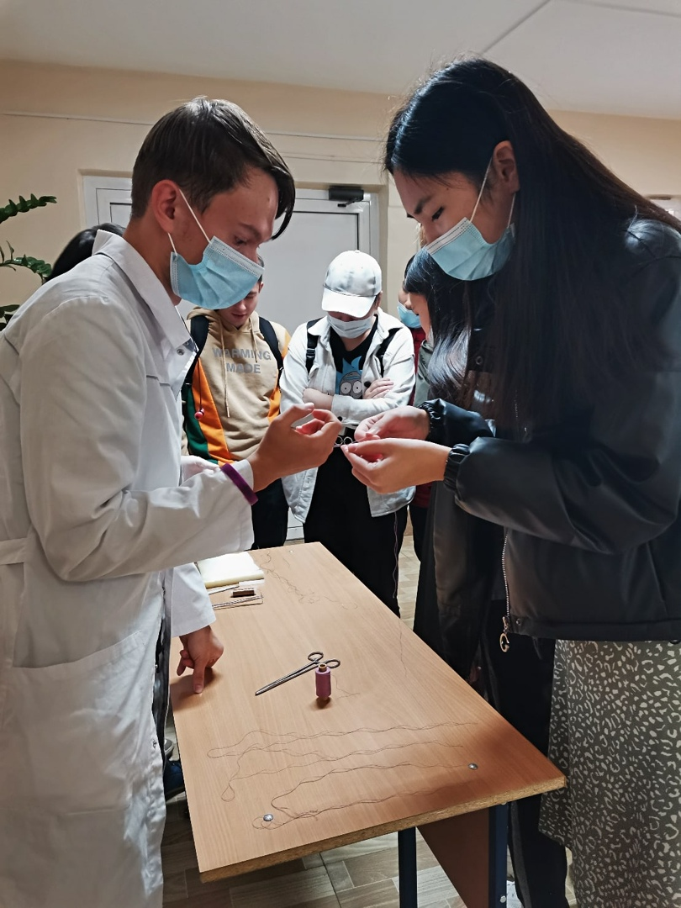
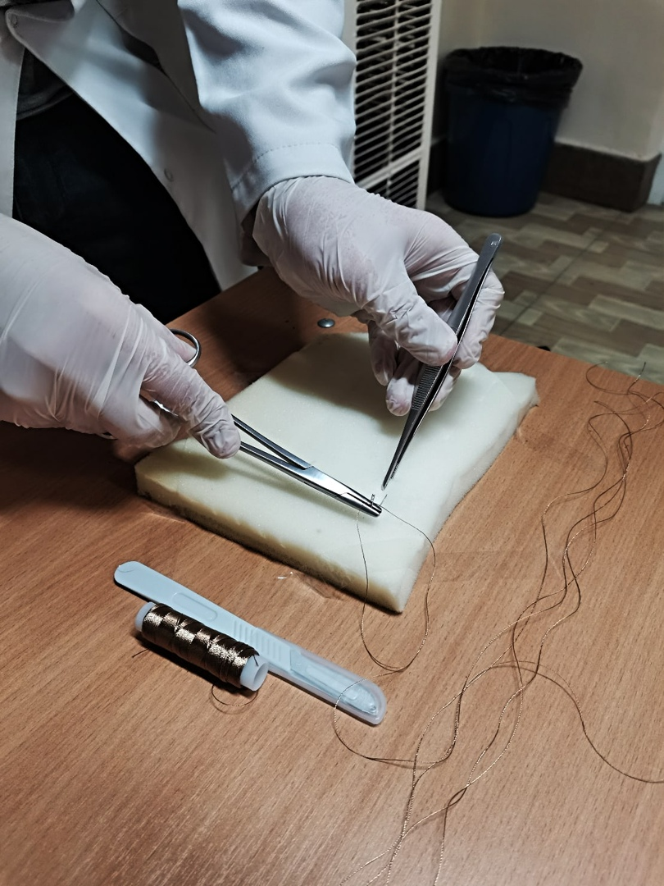
17.09.21 у нас прошла первая "акция" - посвящённая - "дню хирурга"

Slide 4
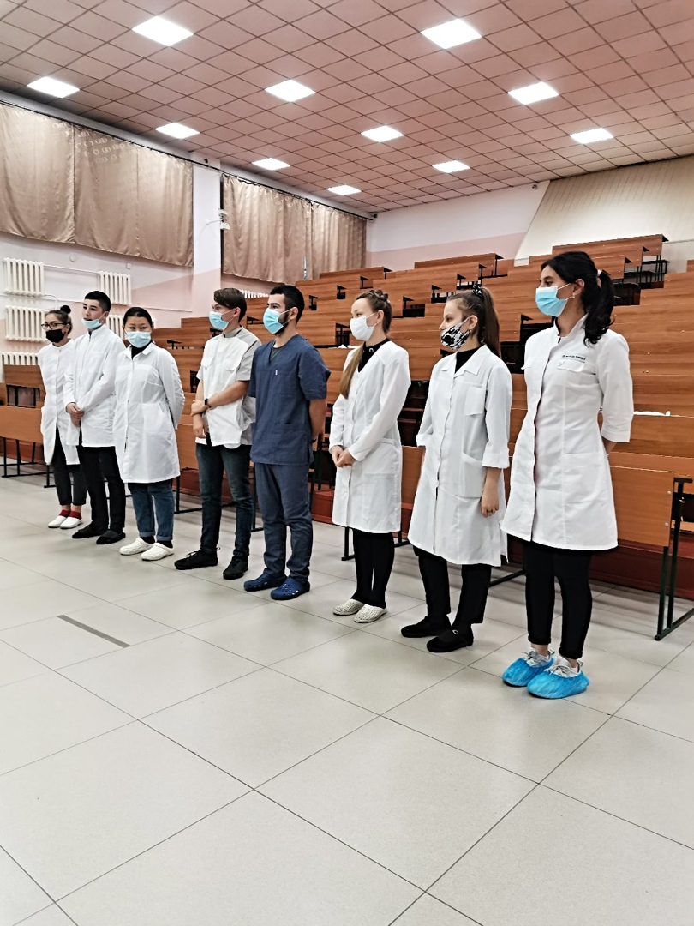
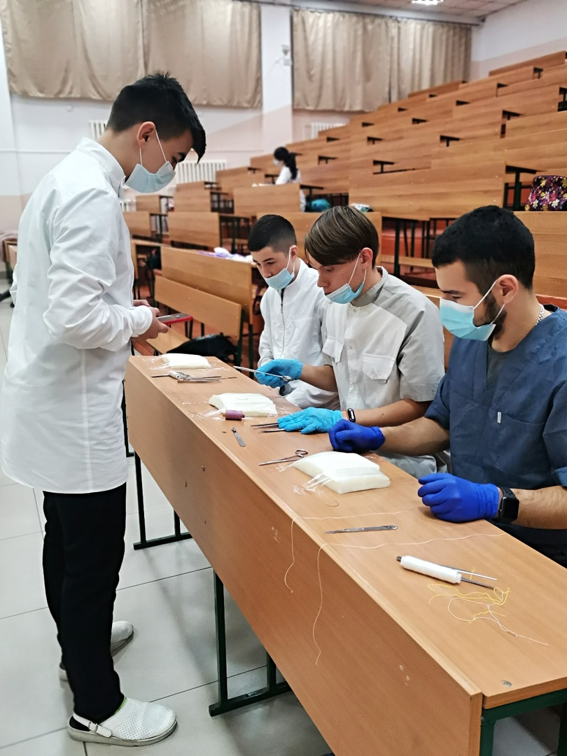
Проведён отбор в состав команды по хирурги:

Slide 5
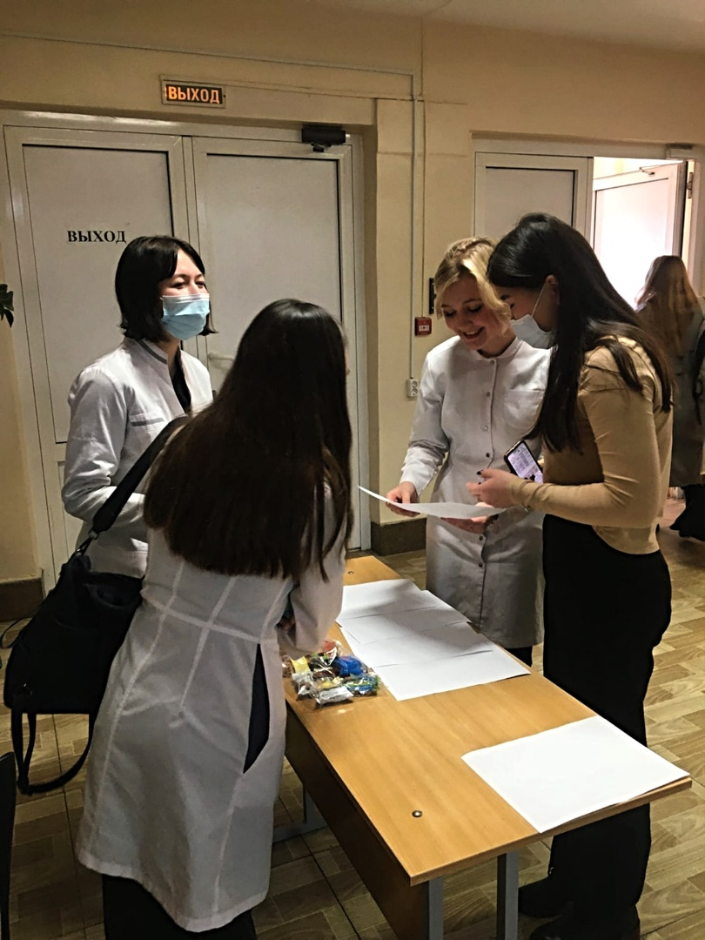
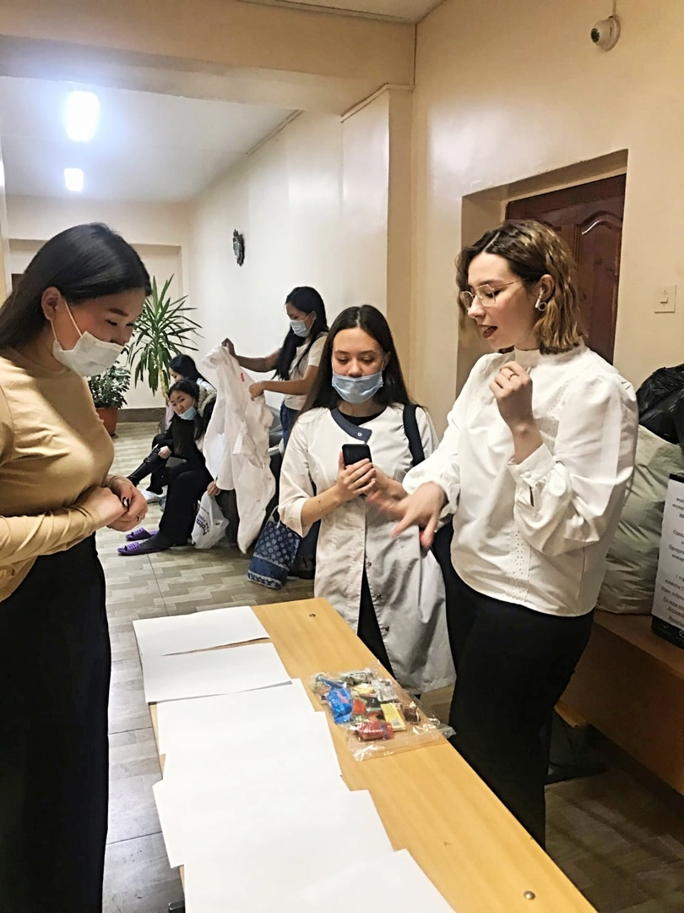
16.02.21 акция ко дню анестезиолога

Slide 6
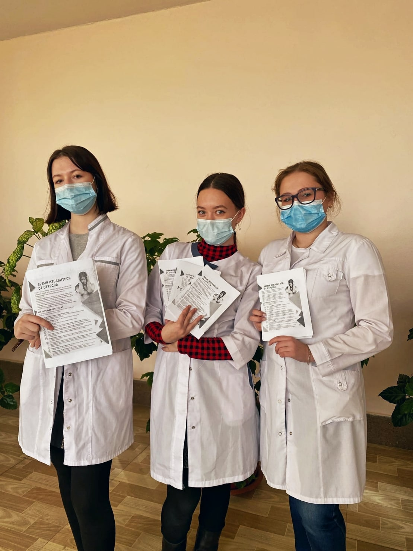
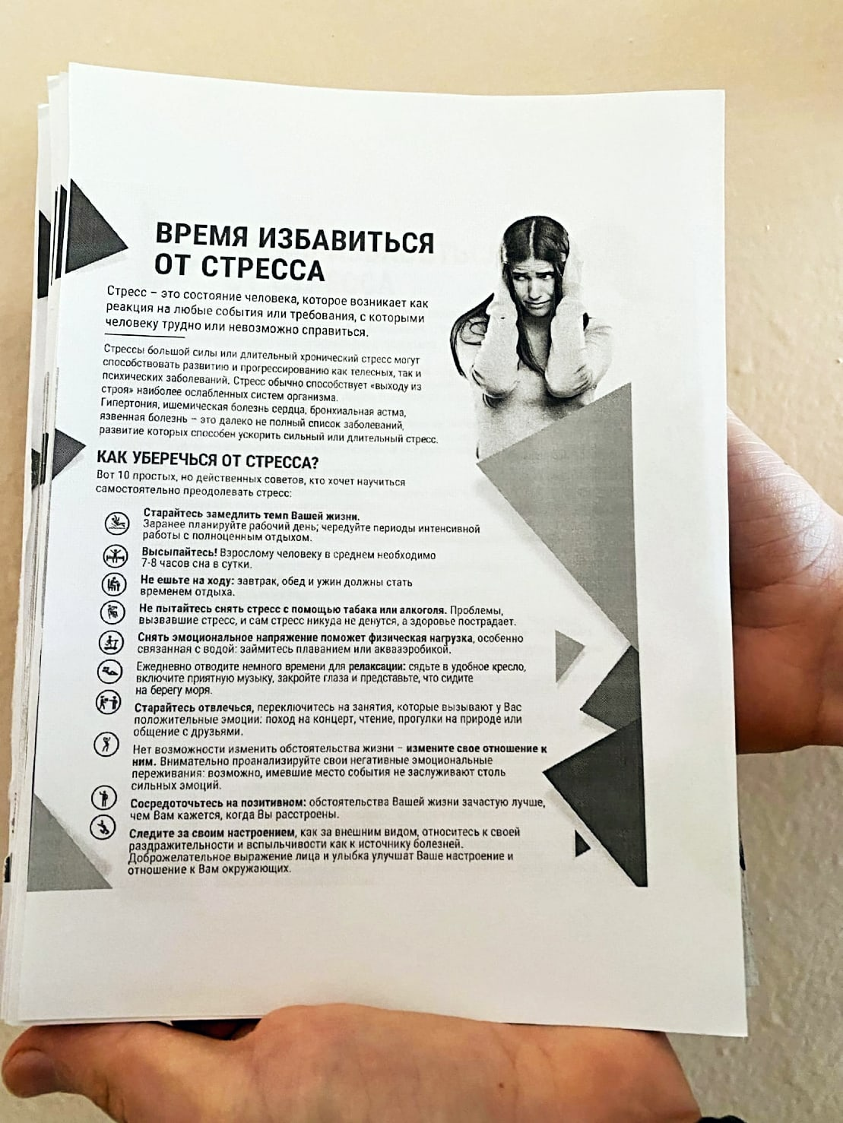
1.12.21 провели "акцию", посвящённую - "Дню невролога"

Slide 7
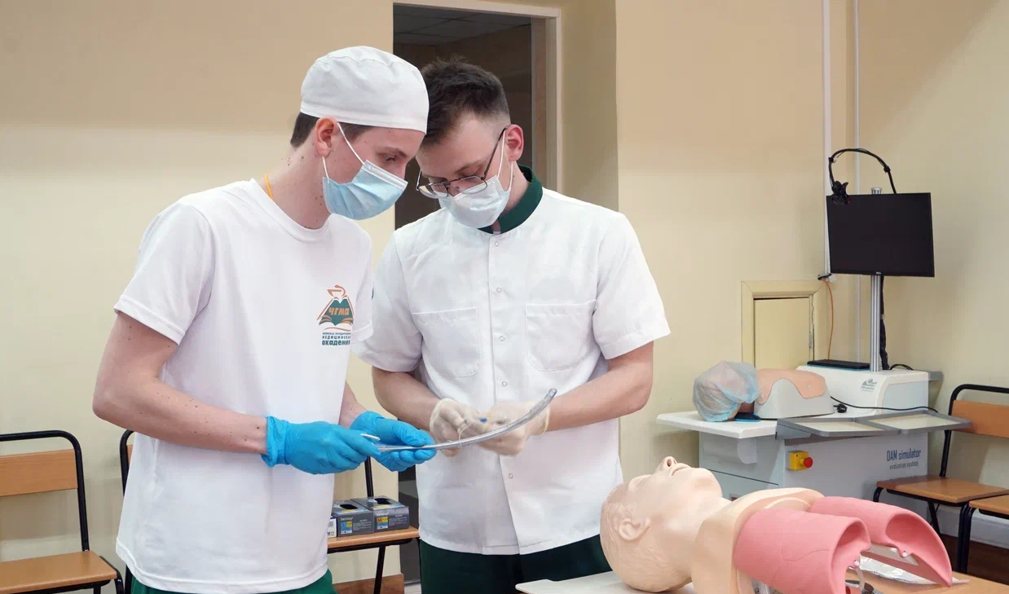
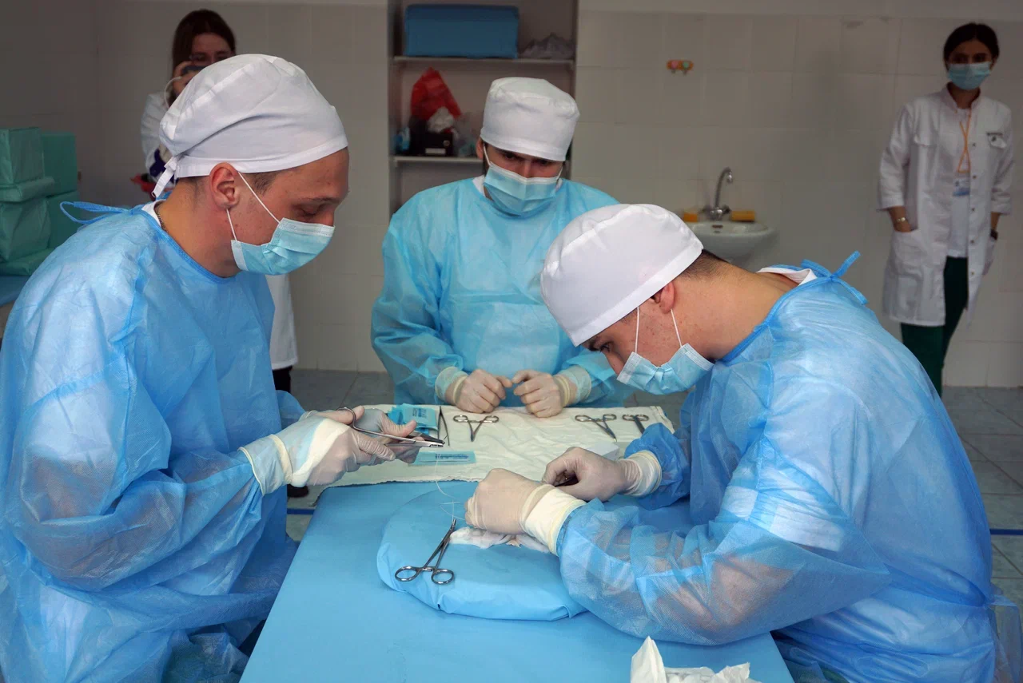
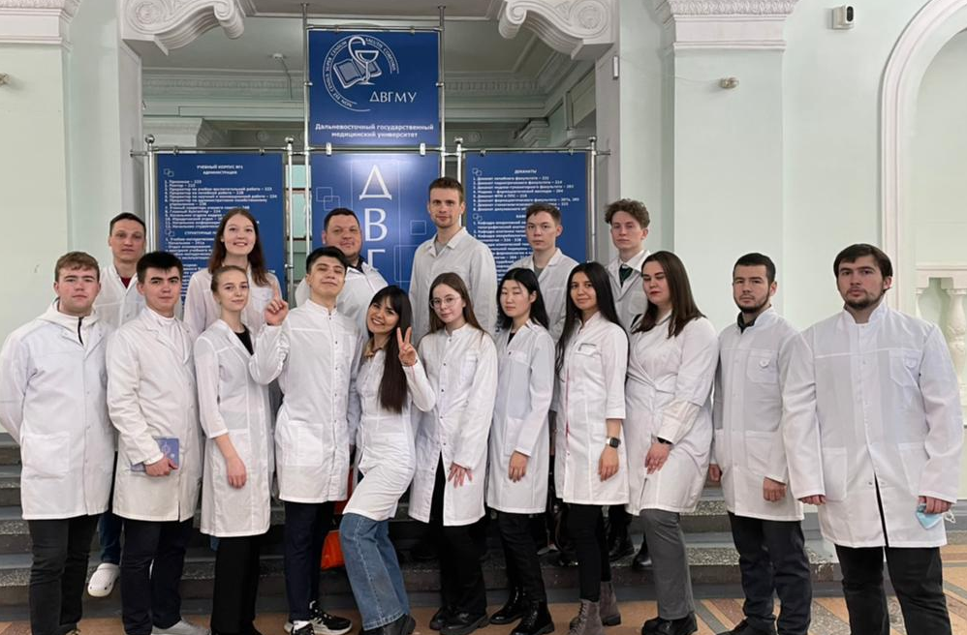
VIII региональная студенческая олимпиада по хирургии, ДВГМУ

Slide 8
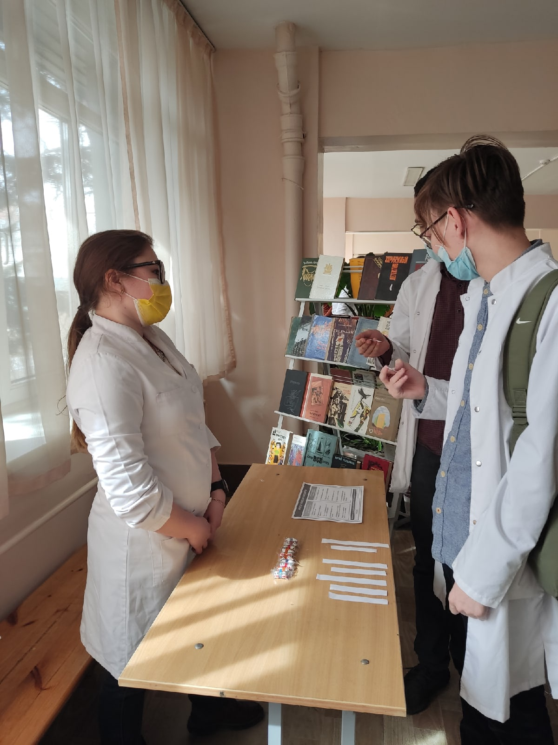
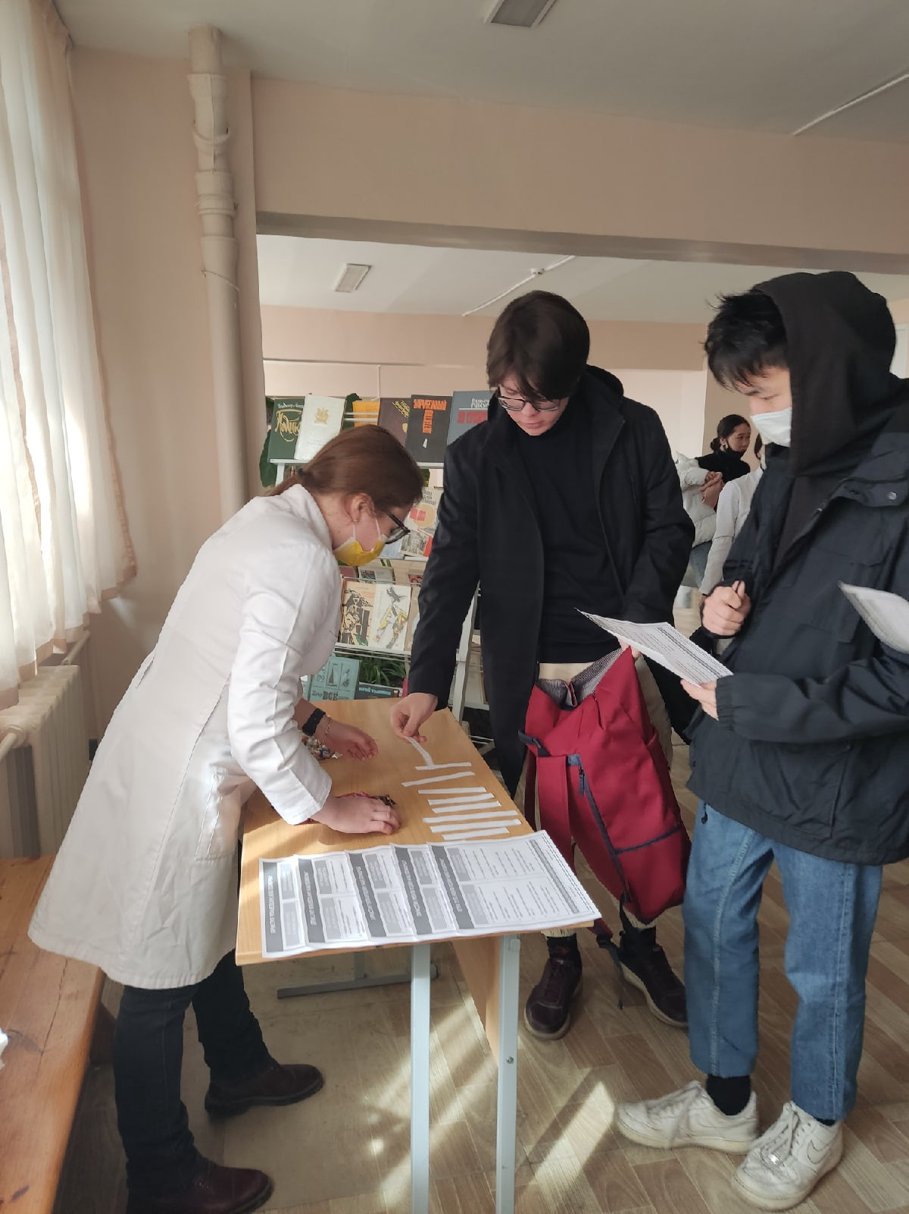
25.03.22 «Фиолетовый день»

Slide 9
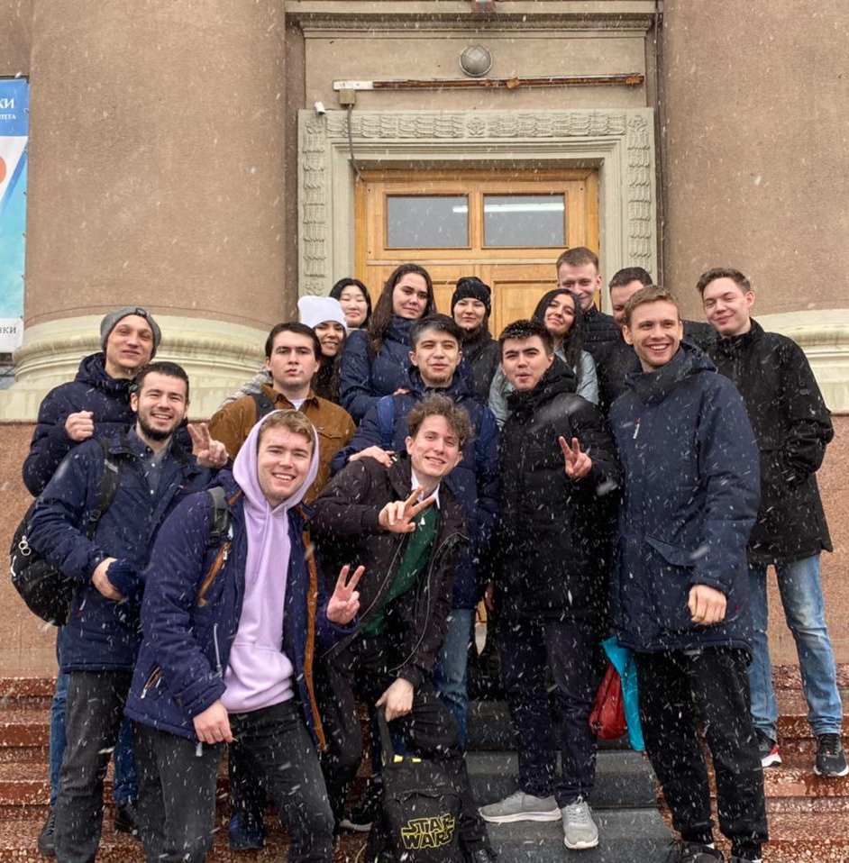
Проведены неформальные встречи для обсуждения олимпиады по хирургии, объяснения задач, целей волонтёрского движения, проблем. Кураторы направлений поделились своим опытом и знаниями, которые в дальнейшем пригодятся ребятам!

Slide 10
Спасибо за внимание!

